Slide 1
Экспонаты казачьего быта «чугунок, рогач, макитра…»
МУНИЦИПАЛЬНОЕ БЮДЖЕТНОЕ ДОШКОЛЬНОЕ
ОБРАЗОВАТЕЛЬНОЕ УЧРЕЖДЕНИЕ ДЕТСКИЙ САД №3 «ВИШЕНКА»
СТ. ПЕРЕЯСЛОВСКОЙ МУНИЦИПАЛЬНОГО ОБРАЗОВАНИЯ
БРЮХОВЕЦКИЙ РАЙОН
Воспитатель:
Т.В. Гринь

Slide 3
Красный уголок

Slide 4
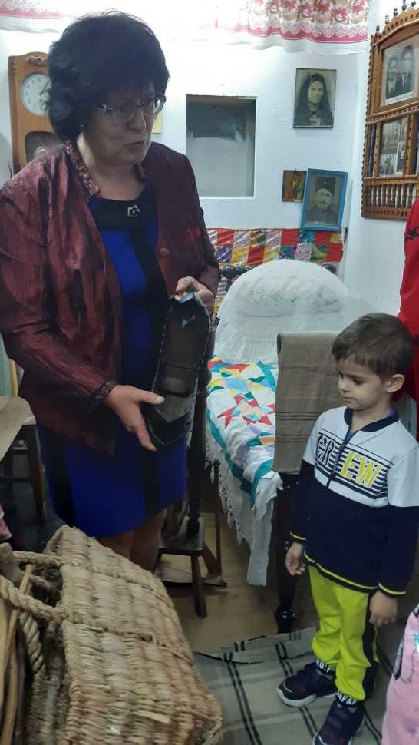
Этажерка
Утюг

Slide 5
Самовары

Slide 6
печь

Slide 11
Домашняя утварь

